Slide 1


Slide 2

TRƯỜNG TIỂU HỌC ÁI MỘ A
TẬP VIẾT- LỚP 3B
ÔN CHỮ HOA D; Đ

Slide 3

Tập viết
ÔN BÀI CŨ
* Viết : Ch , Chu văn An

Slide 4
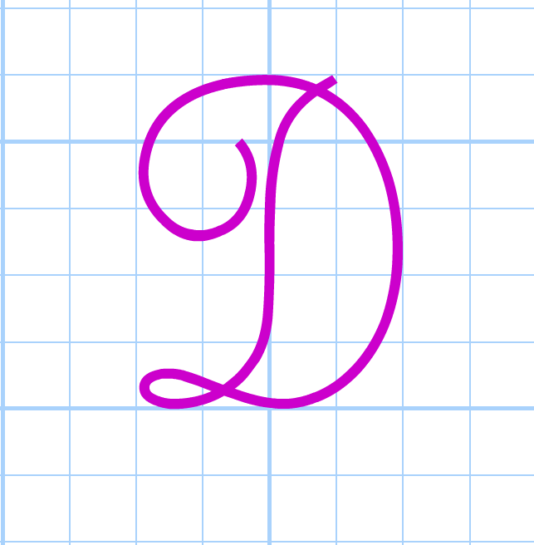
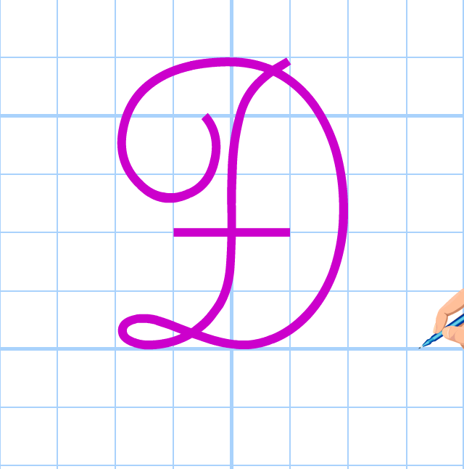
Tập viết
Ôn chữ hoa D,Đ

Slide 5
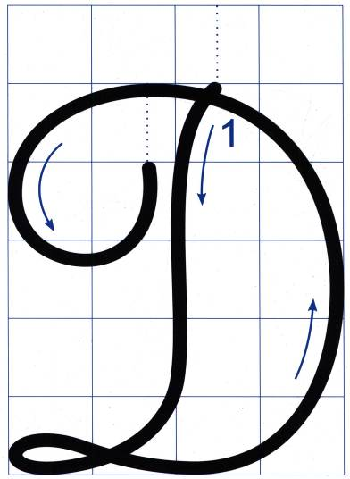
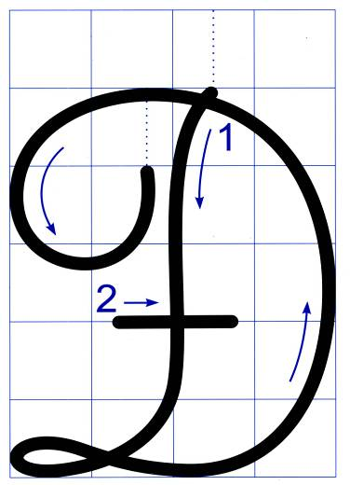
Tập viết
Ôn chữ hoa D,Đ

Slide 6
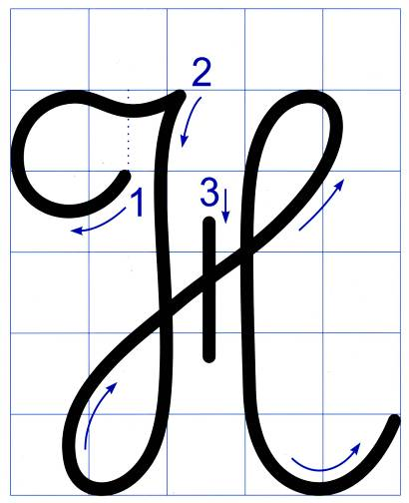
Tập viết
Ôn chữ hoa D,Đ

Slide 7
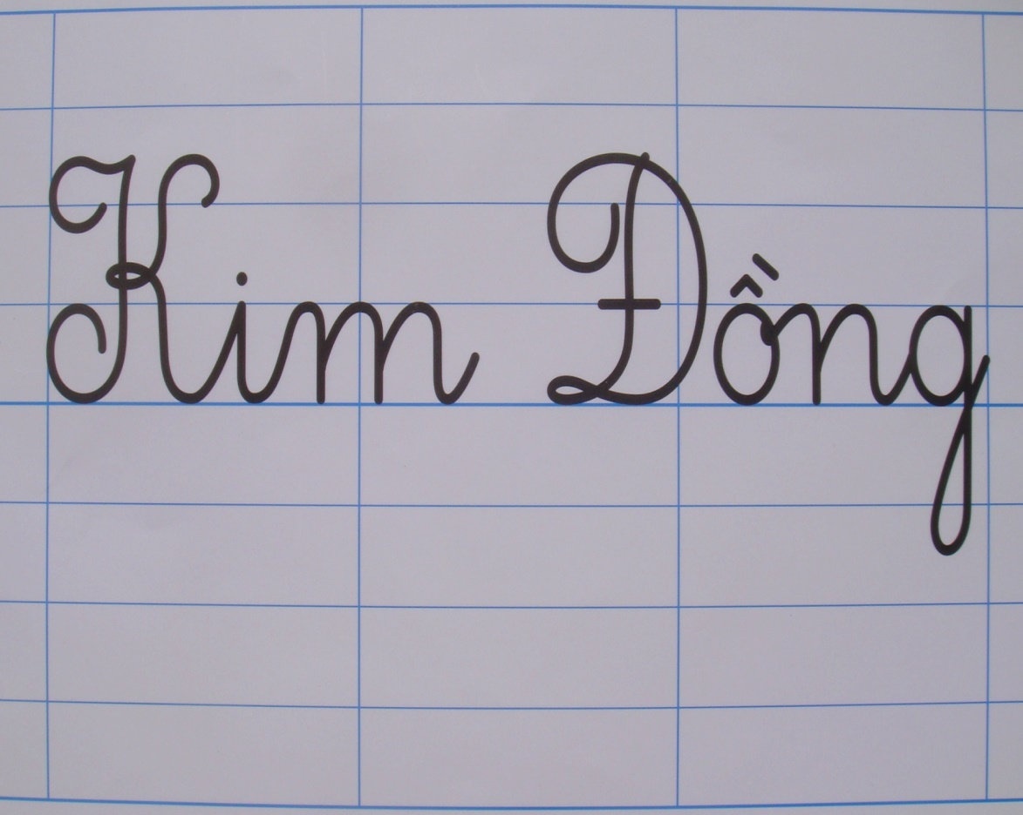
Tập viết
Ôn chữ hoa D,Đ

Slide 8
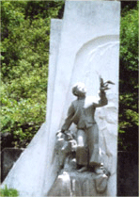
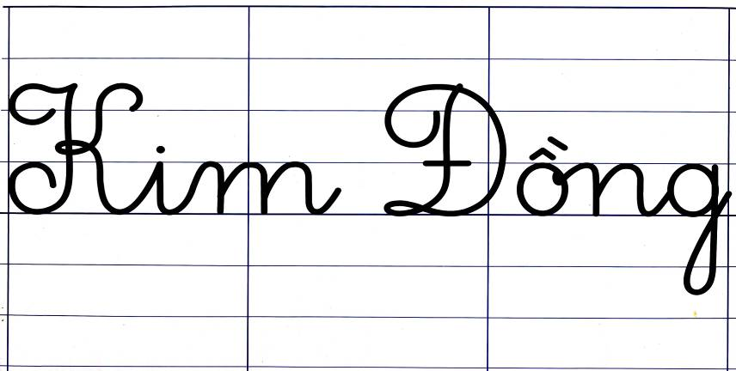
Tập viết
Ôn chữ hoa D,Đ

Slide 9
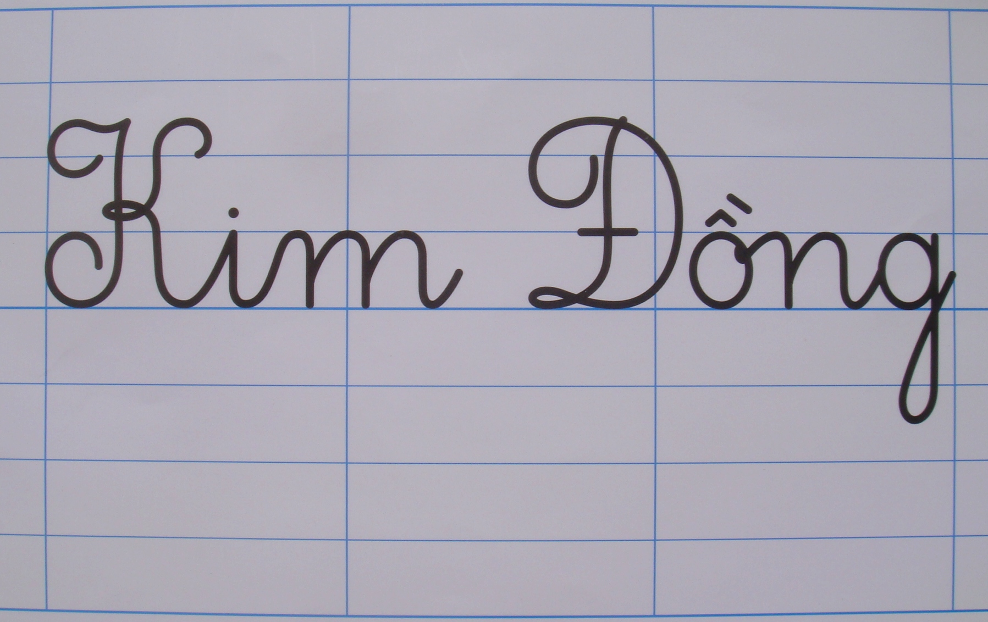
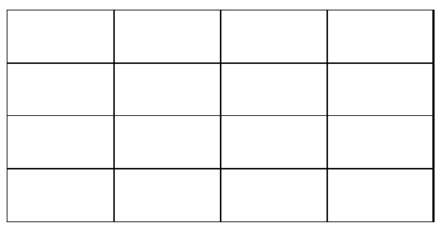
Kim Đồng

Slide 10
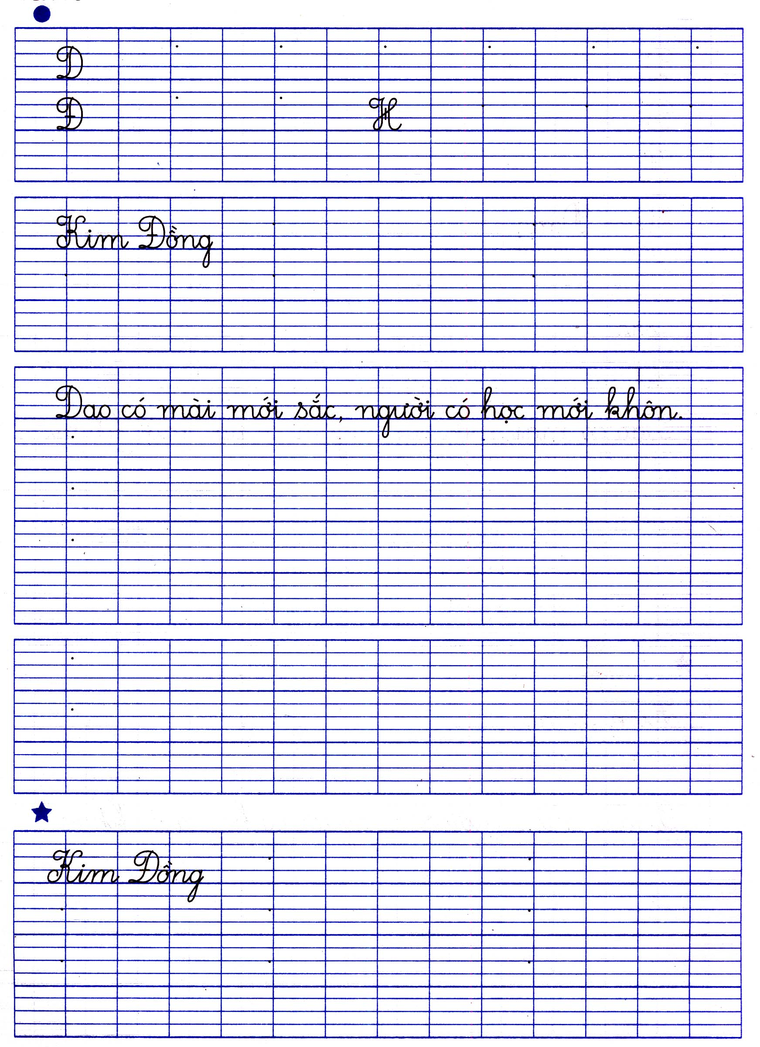
Tập viết
Ôn chữ hoa D,Đ

Slide 11
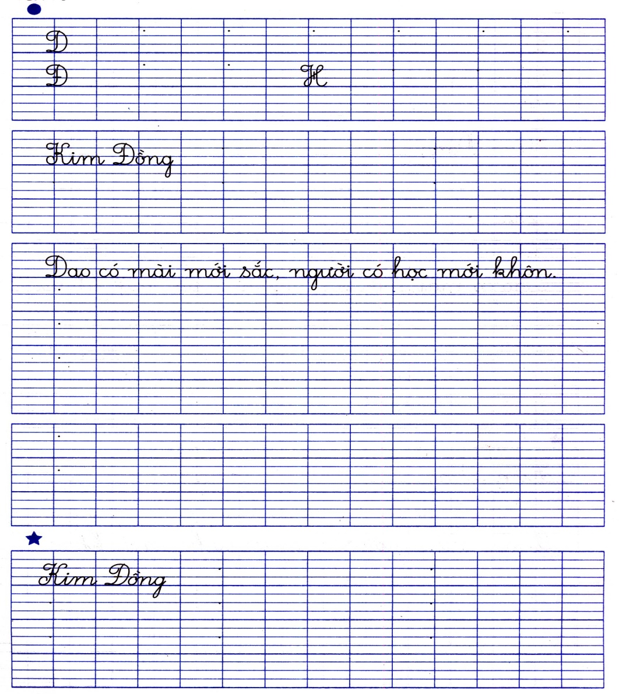
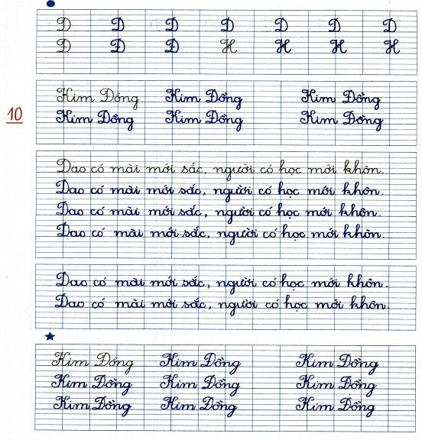
Tập viết
Ôn chữ hoa D,Đ

Slide 12



CHÚC CÁC EM
CHĂM NGOAN
HỌC TỐT!

